Slide 1




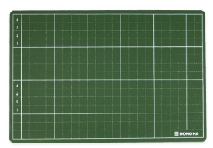
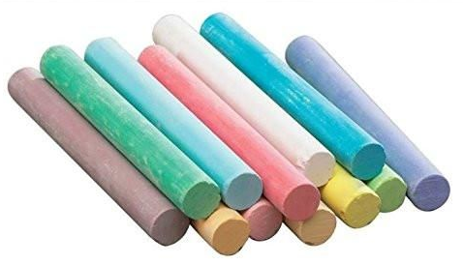
BÀI VIẾT 1. ÔN CHỮ VIẾT HOA R, S
Kiểm tra đồ dùng học tập

Slide 2
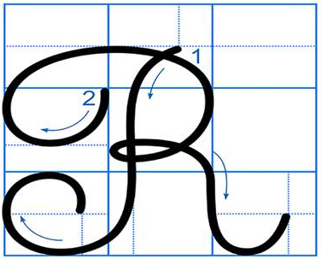
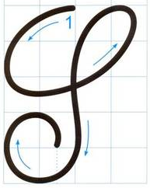

1. Luyện viết chữ R, S trên bảng con
Luyện viết chữ hoa
+ Chữ R có cấu tạo như nào?
+ Chữ S có cấu tạo như nào?

Slide 3
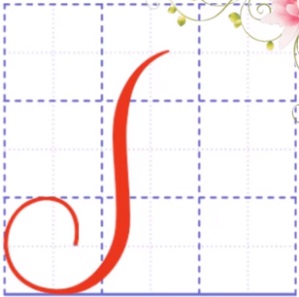

1. Luyện viết chữ R, S trên bảng con
Luyện viết chữ hoa

Slide 4


1. Luyện viết chữ R, S trên bảng con
Luyện viết chữ hoa
Nét 1: Nét móc ngược trái. Phía trên hơi lượn, đầu móc cong vào trong (giống nét 1 ở các chữ hoa B, P).
Nét 2: Là kết hợp của hai nét cơ bản. Bao gồm, nét cong trên và nét móc ngược phải nối liền nhau. Các nét tạo vòng xoắn nhỏ giữa thân chữ.

Slide 5
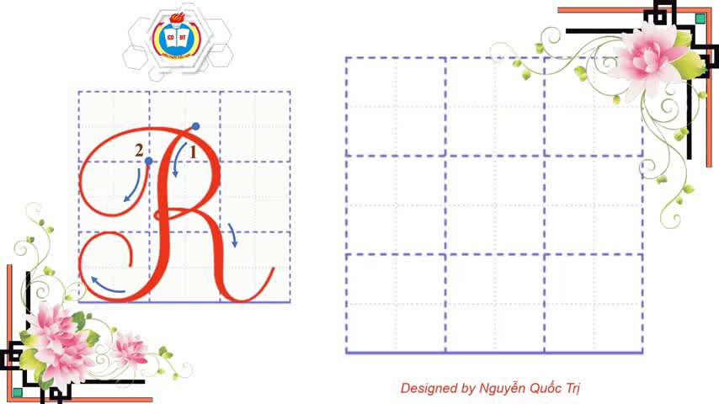
1. Luyện viết chữ R, S trên bảng con
Luyện viết chữ hoa
Video hướng dẫn viết chữ R

Slide 6
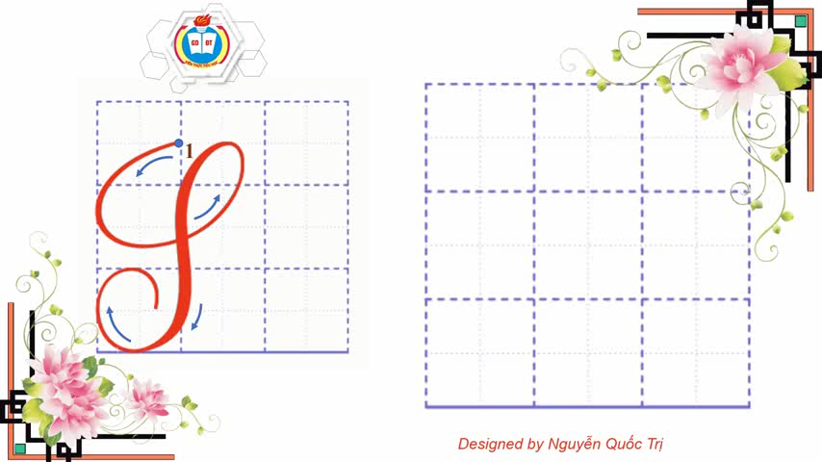
1. Luyện viết chữ R, S trên bảng con
Luyện viết chữ hoa
Video hướng dẫn viết chữ R

Slide 7
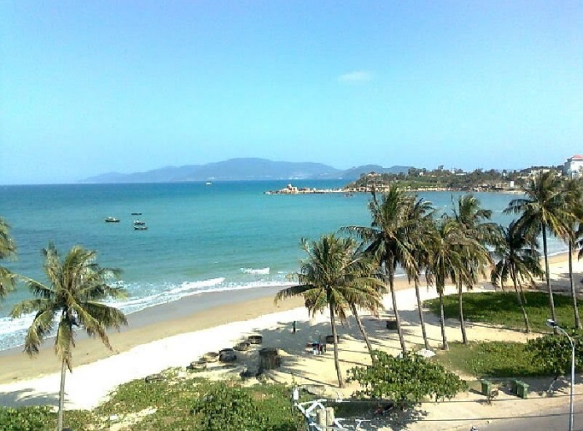
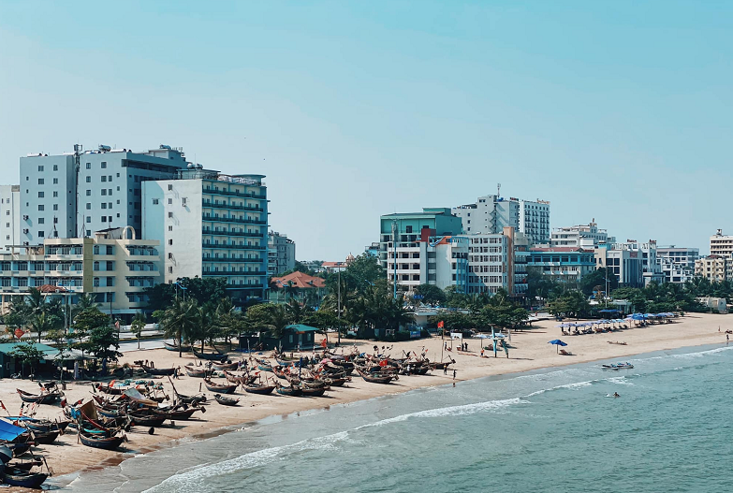
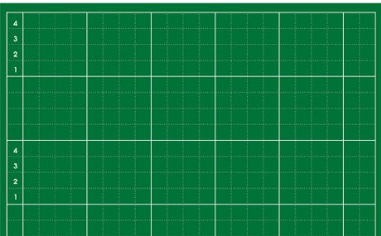
1. Luyện viết chữ R, S trên bảng con
Luyện viết từ, câu ứng dụng
Sầm Sơn
Sầm Sơn là một thành phố ven biển thuộc tỉnh Thanh Hoá. Thành phố này là một địa điểm du lịch nổi tiếng với bờ biển dài, đẹp của Việt Nam.

Slide 8


1. Luyện viết chữ R, S trên bảng con
Viết câu ứng dụng
Hai câu thơ trong bài thơ Việt của Tố Hữu. Thể hiện tình cảm mến yêu của tác giả dành cho cảnh và người Việt Bắc, trong những năm tháng kháng chiến chống Pháp.
Rừng thu trăng rọi hòa bình
Nhớ ai tiếng hát ân tình thủy chung.

Slide 9



1. Luyện viết trong vở Luyện viết 3
Lưu ý khi viết
Viết vào vở Luyện viết 3
Ngồi viết đúng tư thế.
Học cách tập viết chữ nghiêng

Slide 10



CẢM ƠN CÁC EM ĐÃ LẮNG NGHE!

